Slide 1
小蝌蚪
找
妈妈

Slide 2
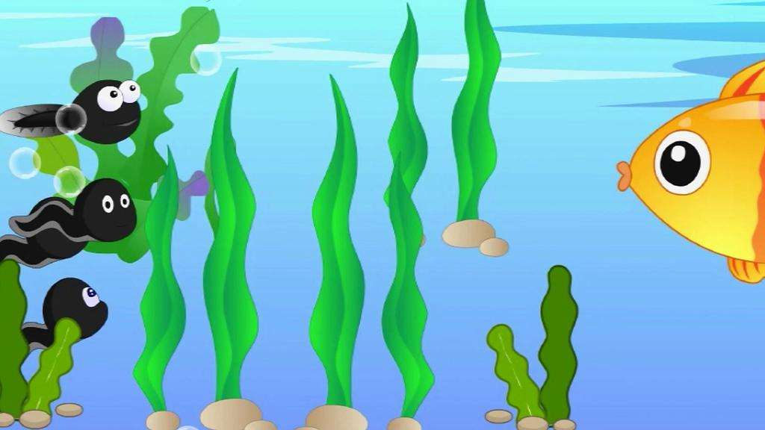
朗
读
课
文
自由朗读课文，在认准字音、认识生字的基础上读通课文。

Slide 3
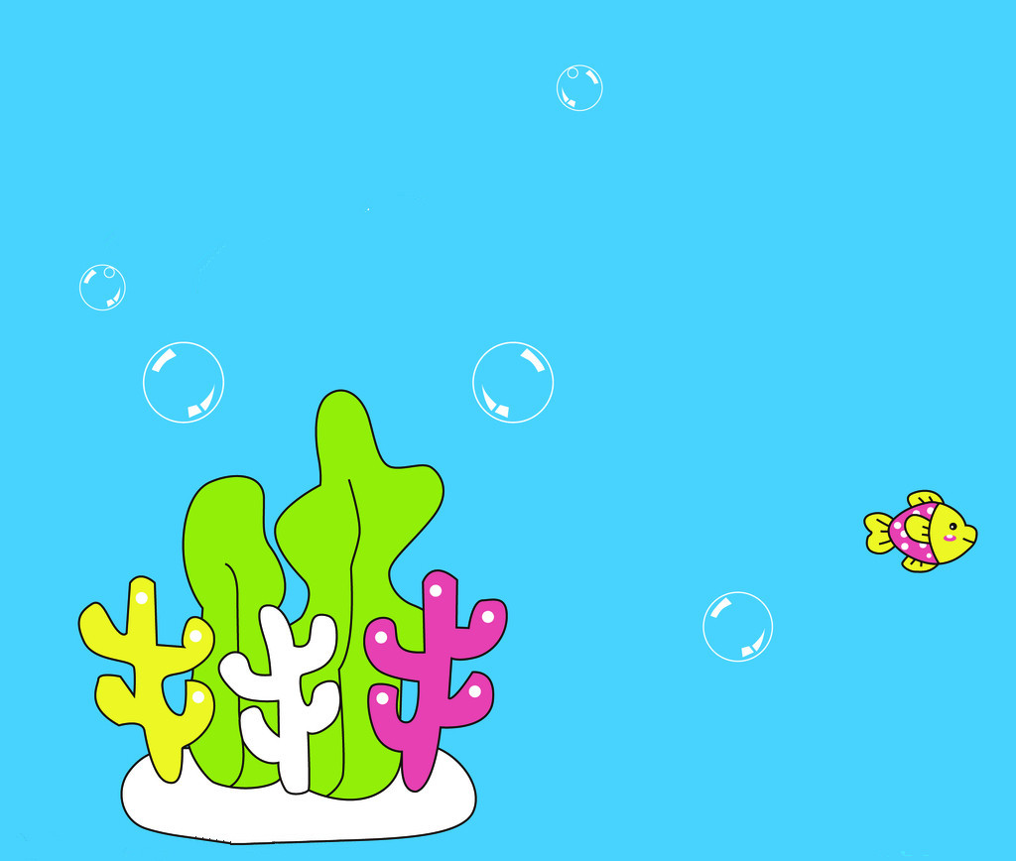
小蝌蚪长什么样子呢？

Slide 4
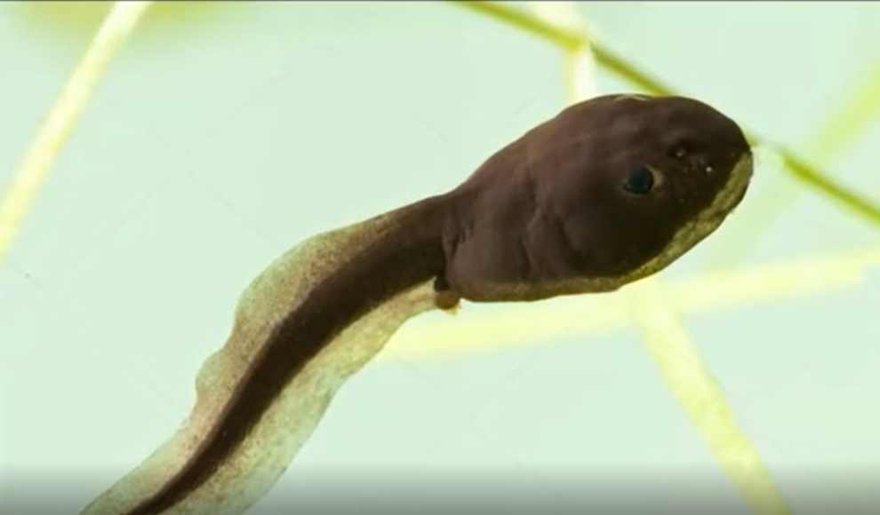
池塘里有一群小蝌蚪，大大的脑袋，黑灰色的身子，甩着长长的尾巴，快活地游来游去。

Slide 5
池塘里有一群小蝌蚪，大大的脑袋，黑灰色的身子，甩着长长的尾巴，快活地游来游去。
脑袋 口袋 袋子 袋鼠

Slide 6
池塘里有一群小蝌蚪，大大的脑袋，黑灰色的身子，甩着长长的尾巴，快活地游来游去。
黑灰色
黑灰色
黑灰色

Slide 7
池塘里有一群小蝌蚪，大大的脑袋，黑灰色的身子，甩着长长的尾巴，快活地游来游去。

Slide 8
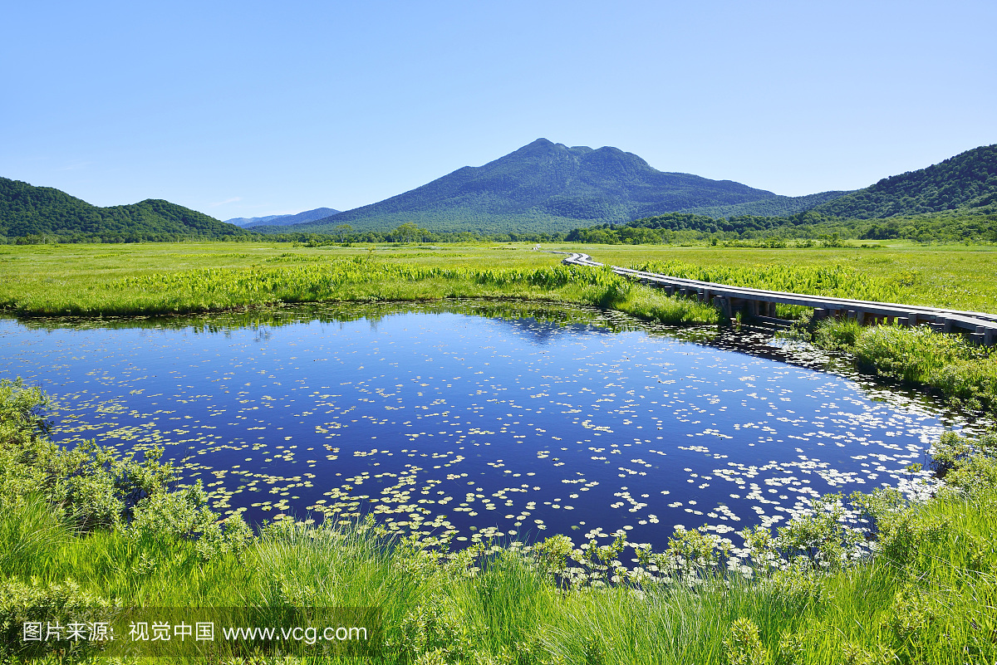
池塘
水塘

Slide 9
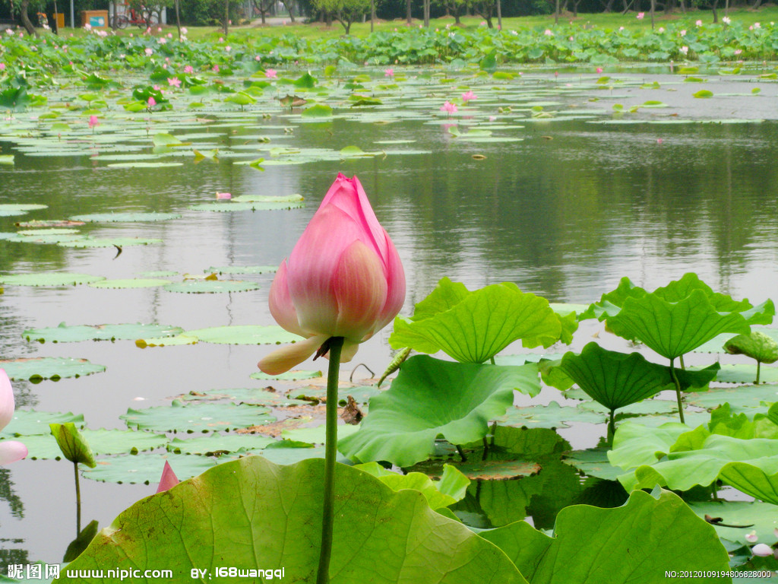
荷塘

Slide 10
池塘里有一群小蝌蚪，大大的脑袋，黑灰色的身子，甩着长长的尾巴，快活地游来游去。

Slide 11
自由朗读课文2—6自然段，找一找小蝌蚪在找妈妈的过程中身体发生了哪些变化？

Slide 12
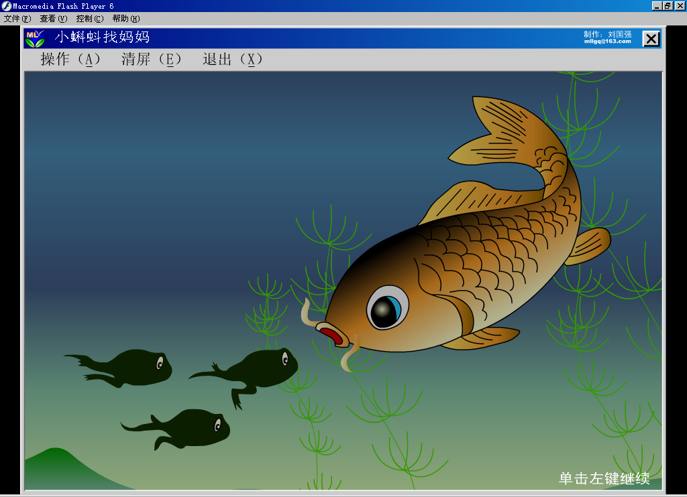
小蝌蚪游哇游，过了几天，长出了两条后腿。

Slide 13
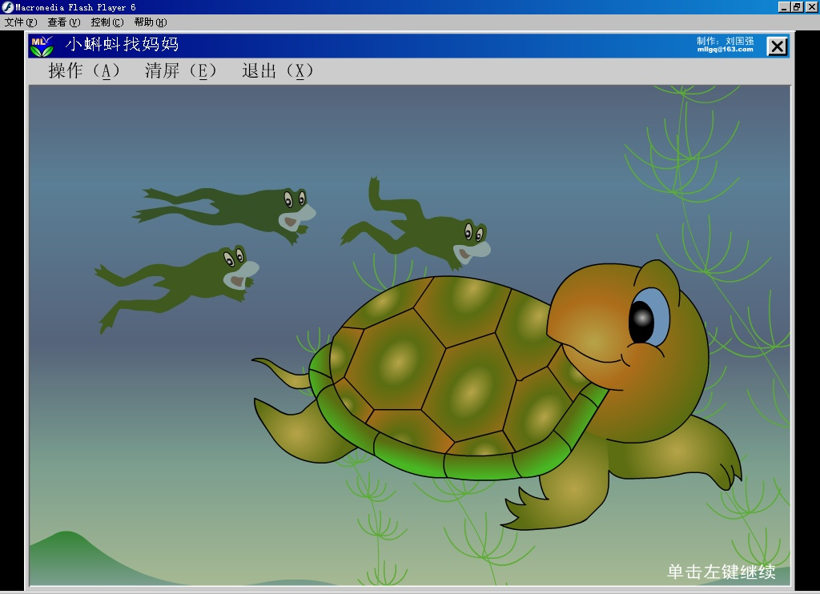
小蝌蚪游哇游，过了几天，长出了两条前腿。

Slide 14
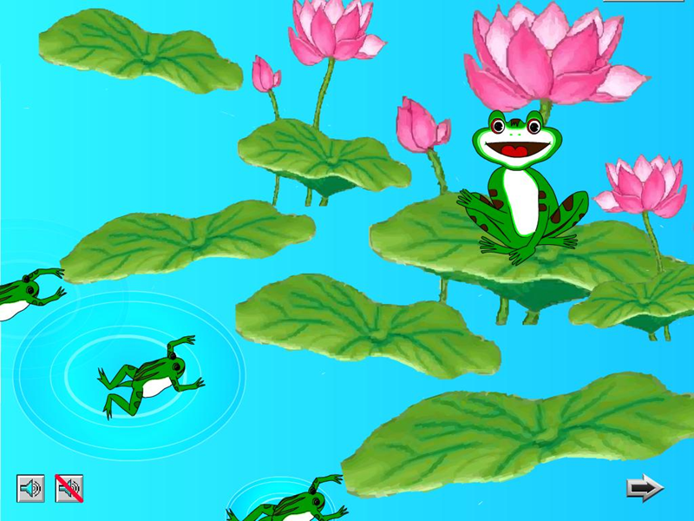
小蝌蚪游哇游，过了几天，尾巴变短了。

Slide 15
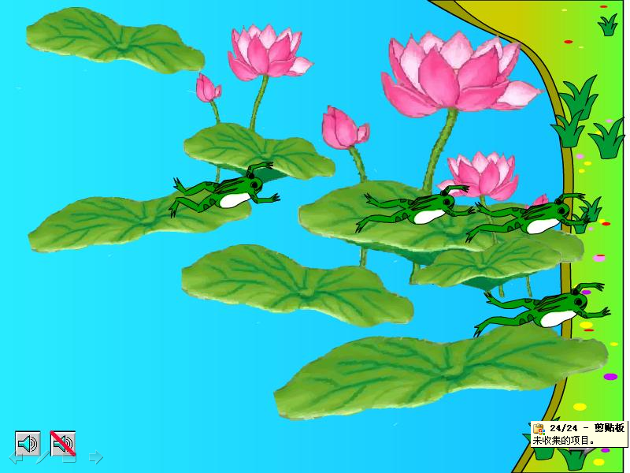
不知什么时候，小蝌蚪的尾巴已经不见了。

Slide 16
青蛙

Slide 17
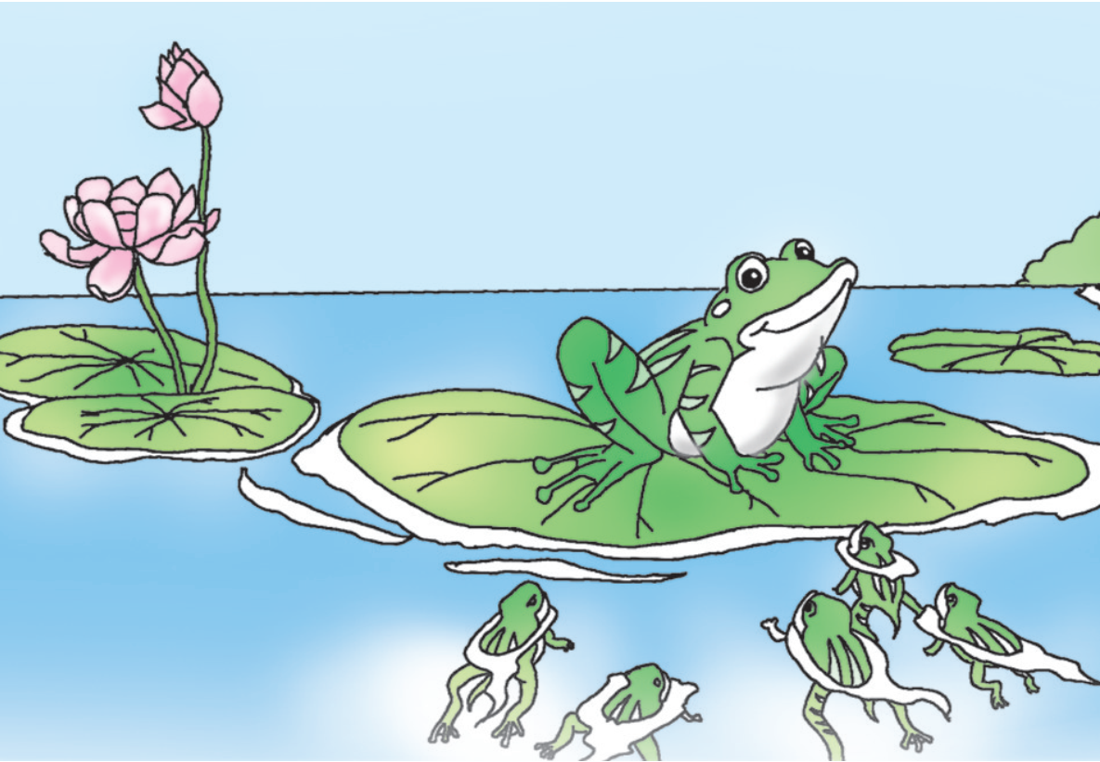
鼓着一对大眼睛
披着碧绿的衣裳
露着雪白的肚皮

Slide 18
读一读，比一比，两句话中带点字的意思。
大青蛙穿着碧绿的衣裳，露着雪白的肚皮，长着一对大眼睛。
大青蛙披着碧绿的衣裳，露着雪白的肚皮，鼓着一对大眼睛。

Slide 19
大青蛙披着碧绿的衣裳，露着雪白的肚皮，鼓着一对大眼睛。

Slide 20
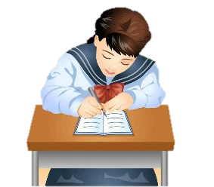
我会写

Slide 22
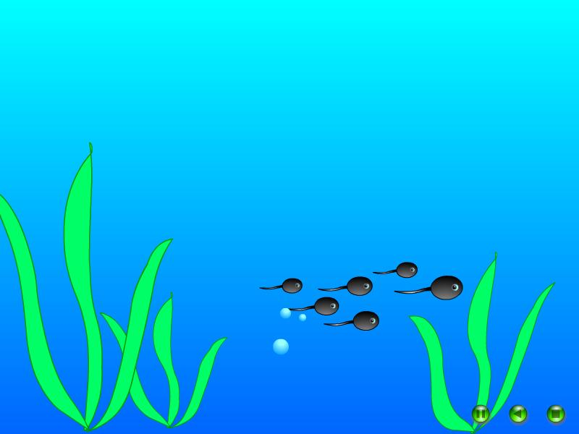
小蝌蚪
找
妈妈

Slide 23
池塘 迎上去 黑灰色 两条
捕食 乌龟 头顶 阿姨 宽广
脑袋 披着 鼓着

Slide 24
小蝌蚪先________，然后______，接着________，最后______。就这样，小蝌蚪完全变成青蛙啦！

Slide 25
自主学习
请同学们自由朗读课文2-5段，找一找小蝌蚪在变成什么模样的时候遇见了谁？
（小蝌蚪在长出两条后腿时，遇见了......
小蝌蚪在长出两条前腿时，遇见了......
小蝌蚪在尾巴变短时，遇见了......）

Slide 26
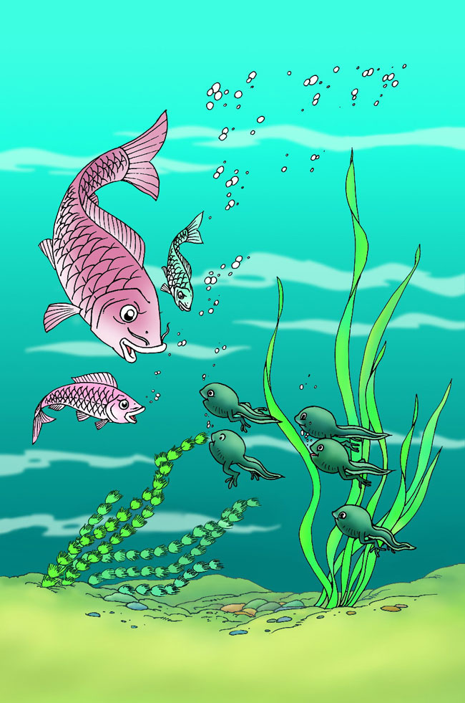
小蝌蚪游哇游，过了几天，长出了两条后腿。他们看见鲤鱼妈妈在教小鲤鱼捕食，就迎上去，问：“鲤鱼阿姨，我们的妈妈在哪里？”鲤鱼妈妈说：“你们的妈妈四条腿，宽嘴巴。你们到那边去找吧！”

Slide 27
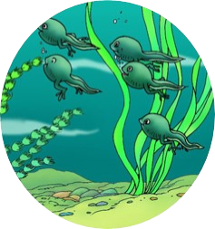
鲤鱼阿姨，我们的妈妈在哪里？
你们的妈妈四条腿，宽嘴巴。你们到那边去找吧！

Slide 28
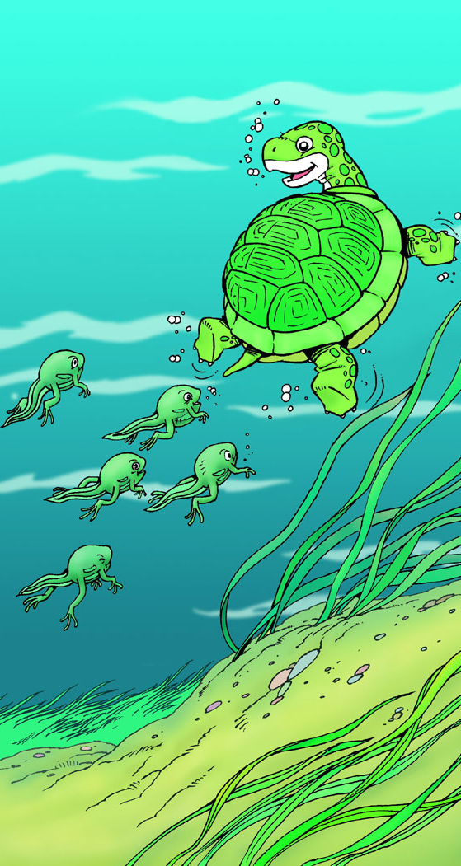
乌龟
小蝌蚪游哇游，过了几天，长出了两条前腿。他们看见一只乌龟摆动着四条腿在水里游，连忙追上去，叫着：“妈妈，妈妈！”乌龟笑着说：“我不是你们的妈妈。你们的妈妈头顶上有两只大眼睛，披着绿衣裳。你们到那边去找吧！”

Slide 29
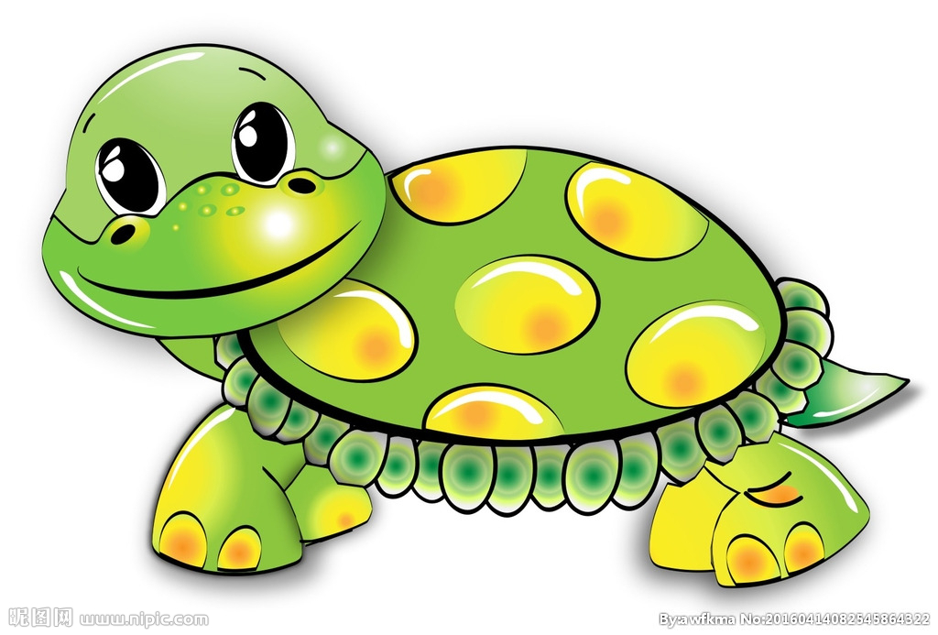
乌 龟
宽嘴巴
四条腿

Slide 30
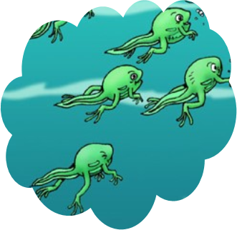
妈妈，妈妈！
我不是你们的妈妈。你们的妈妈头顶上有两只大眼睛，披着绿衣裳。你们到那边去找吧！

Slide 31
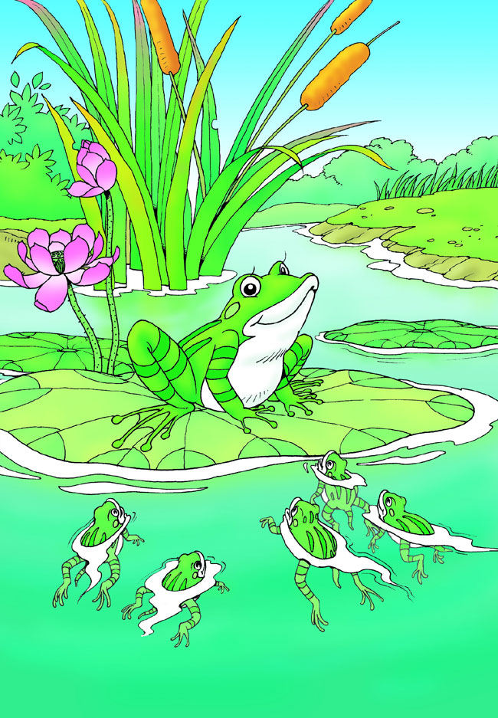
小蝌蚪游哇游，过了几天，尾巴变短了。他们游到荷花旁边，看见荷叶上蹲着一只大青蛙，披着碧绿的衣裳，露着雪白的肚皮，鼓着一对大眼睛。

Slide 32
鼓着一对大眼睛
披着碧绿的衣裳
露着雪白的肚皮

Slide 33
小蝌蚪游过去，叫着：“妈妈，妈妈！”
青蛙妈妈低头一看，笑着说：“好孩子，你们已经长成青蛙了，快跳上来吧！”

Slide 34
他们后腿一蹬，向前一跳，蹦到了荷叶上。

Slide 35
他们后腿一蹬，向前一跳，蹦到了荷叶上。

Slide 36
不知什么时候，小青蛙的尾巴已经不见了。他们跟着妈妈，天天去捉害虫。

Slide 37
宽
哪

